Slide 1
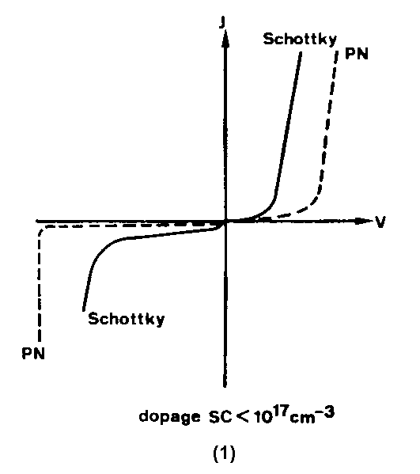
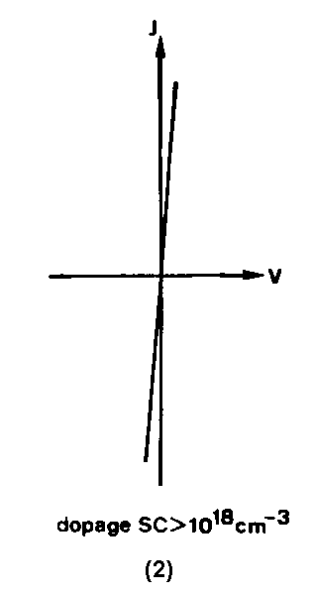
Interface métal semi-conducteur.
I. Généralités.
C’est une hétérostructure avec rupture du réseau cristallin.
Métal déposé sous vide par évaporation ou pulvérisation
  Evaporation : chauffage par effet Joule.
  Pulvérisation : arrachage de particules par plasma.
Poly cristal.
II. Comportement électrique.
Dopage faible : redresseur (effet Schottky).
  Courant plus élevé que dans la jonction PN (pour une même tension).
  Tension de claquage plus faible.
Dopage élevé : contact ohmique.
  Fort courant à faible tension.
  Zone ohmique au voisinage de l’origine (pour les courants nécessaires au fonctionnement du dispositifs)
  Contact électrique pour le semi-conducteur. Résistance à minimiser.

Slide 2
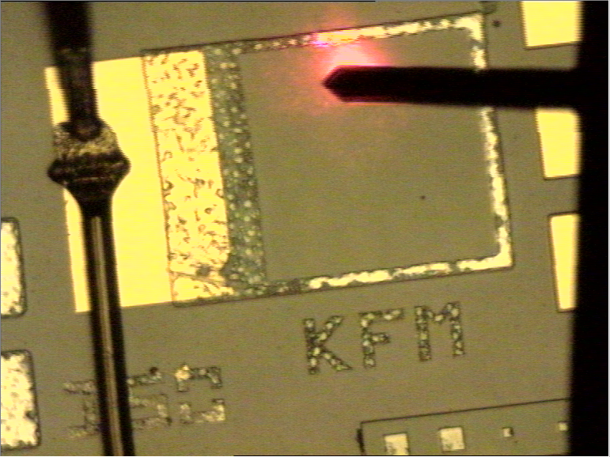
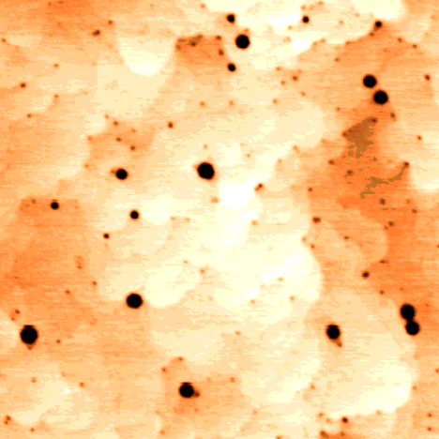
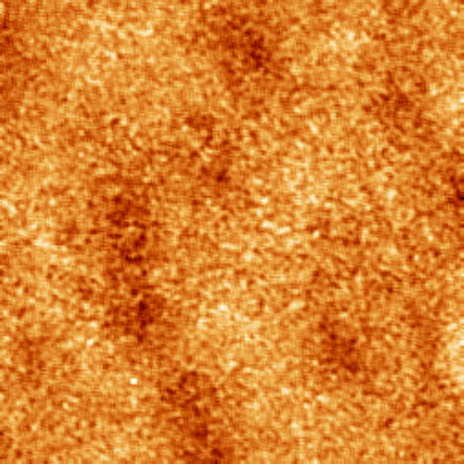
Champ proche électrique
  Microscopie tunnel: STM.
  Microscopie en force: AFM, EFM, KFM.
Pointe de cantilever
sur surface de semi-conducteur
Fil d’or de connexion
Contact ohmique
Sonde AFM
Plot d’or
Exemple d’image de topographie AFM
et de mesure KFM sur GaN

Slide 3
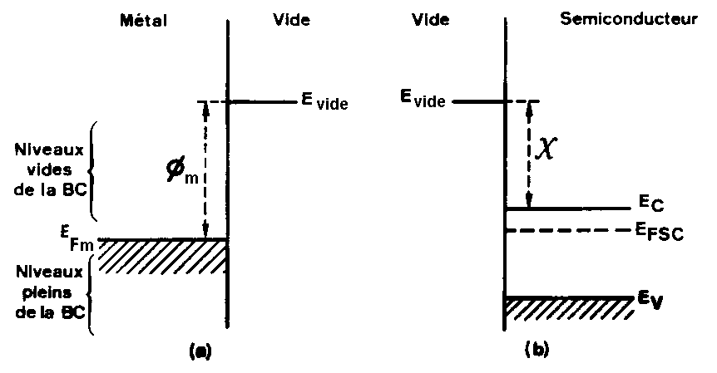
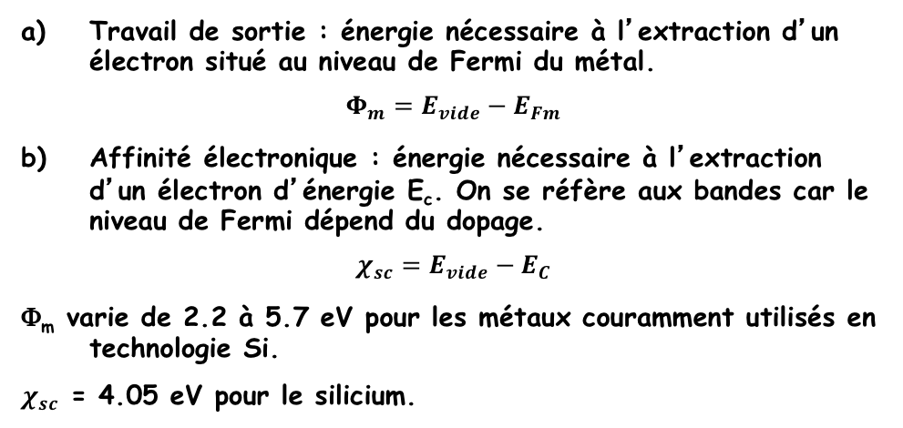
III. Description de l’interface.
1. Grandeurs énergétiques.
Travail de sortie : énergie nécessaire à l’extraction d’un électron situé au niveau de Fermi du métal.
$$Φ_{m}=E_{vide}−E_{Fm}$$
Affinité électronique : énergie nécessaire à l’extraction d’un électron d’énergie E_{c}. On se réfère aux bandes car le niveau de Fermi dépend du dopage.
$$χ_{sc}=E_{vide}−E_{C}$$
Φ_{m} varie de 2.2 à 5.7 eV pour les métaux couramment utilisés en technologie Si.
$χ_{sc}$ = 4.05 eV pour le silicium.

Slide 4
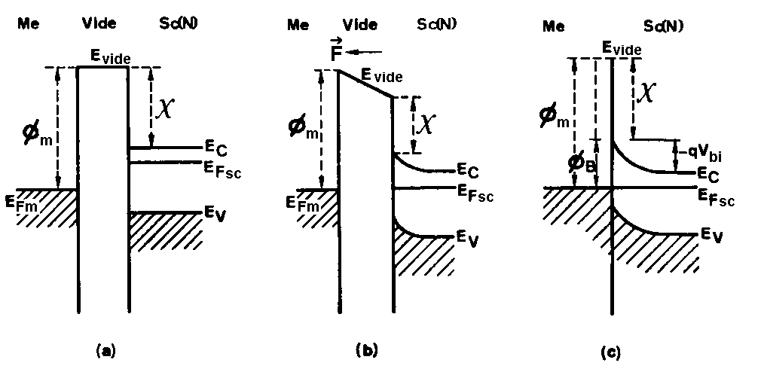
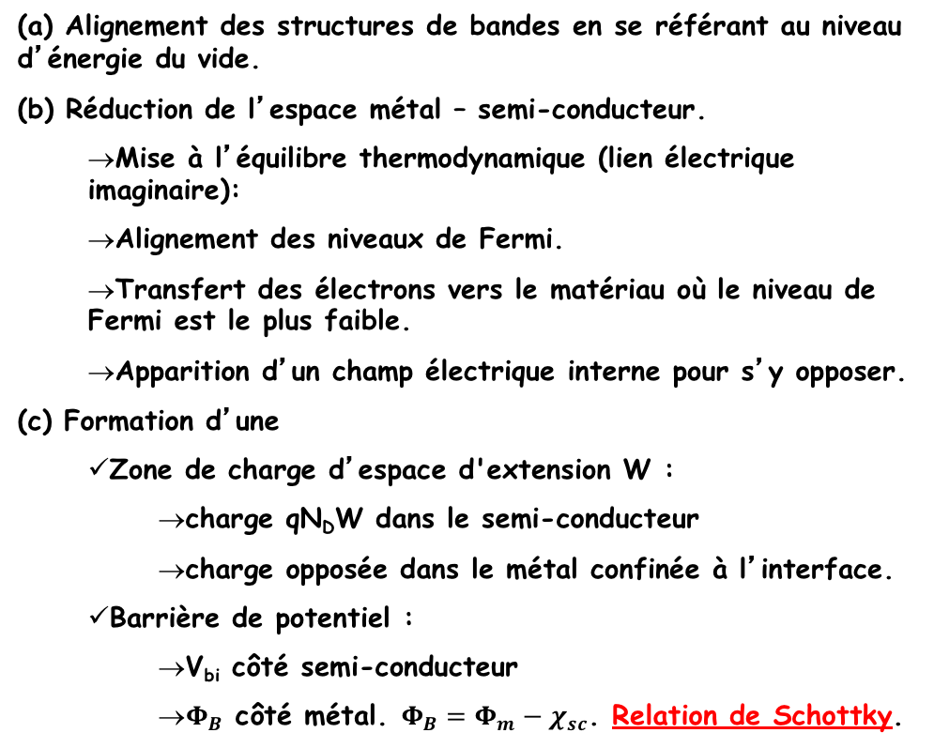
2. Formation de l’interface.
(a) Alignement des structures de bandes en se référant au niveau d’énergie du vide.
(b) Réduction de l’espace métal – semi-conducteur.
  Mise à l’équilibre thermodynamique (lien électrique imaginaire):
  Alignement des niveaux de Fermi.
  Transfert des électrons vers le matériau où le niveau de Fermi est le plus faible.
  Apparition d’un champ électrique interne pour s’y opposer.
(c) Formation d’une
  Zone de charge d’espace d'extension W :
    charge qN_{D}W dans le semi-conducteur
    charge opposée dans le métal confinée à l’interface.
  Barrière de potentiel :
    V_{bi} côté semi-conducteur
    $Φ_{B}$ côté métal. $Φ_{B}=Φ_{m}−χ_{sc}$. Relation de Schottky.

Slide 5
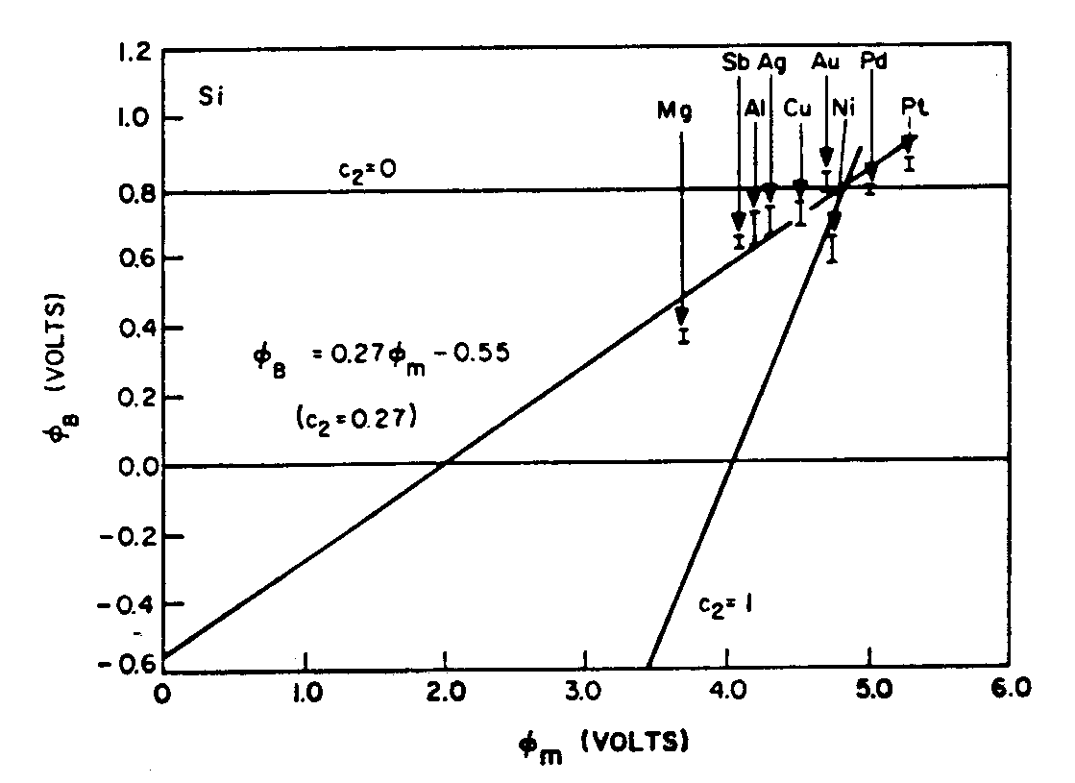
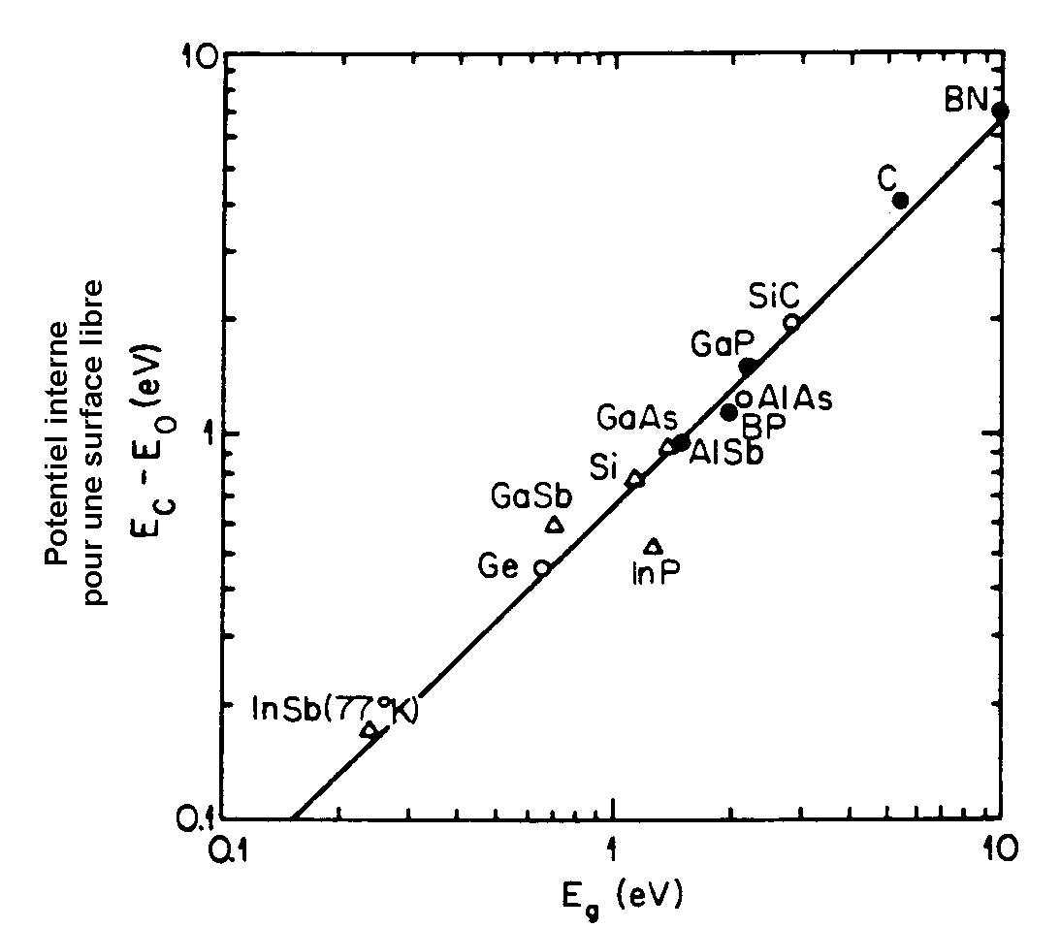
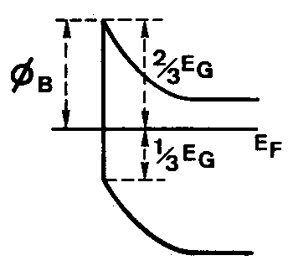


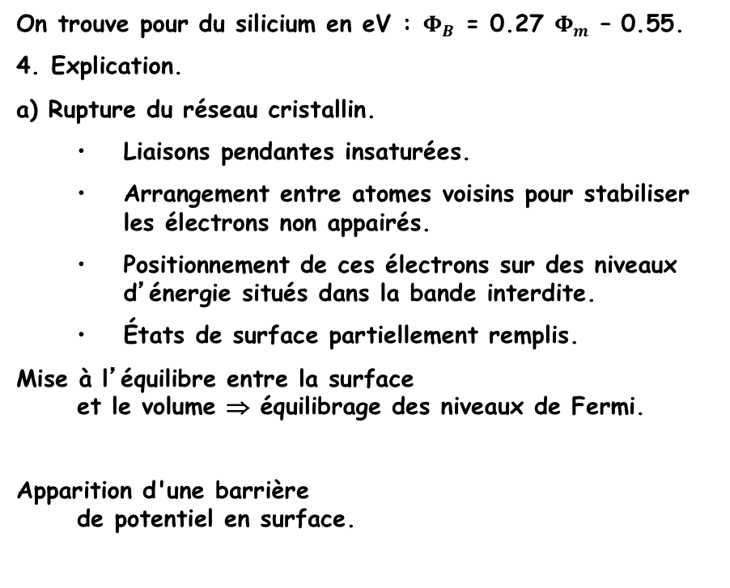
3. Pourquoi ce n’est pas si simple? -> Résultats expérimentaux.
$Φ_{B}$ (eV)
$Φ_{m}$ (eV)
On trouve pour du silicium en eV : $Φ_{B}$ = 0.27 $Φ_{m}$ – 0.55.
4. Explication.
a) Rupture du réseau cristallin.
  Liaisons pendantes insaturées.
  Arrangement entre atomes voisins pour stabiliser les électrons non appairés.
  Positionnement de ces électrons sur des niveaux d’énergie situés dans la bande interdite.
  États de surface partiellement remplis.
Mise à l’équilibre entre la surface
et le volume ⇒ équilibrage des niveaux de Fermi.
Apparition d'une barrière
de potentiel en surface.
E_{C}-E₀

Slide 6

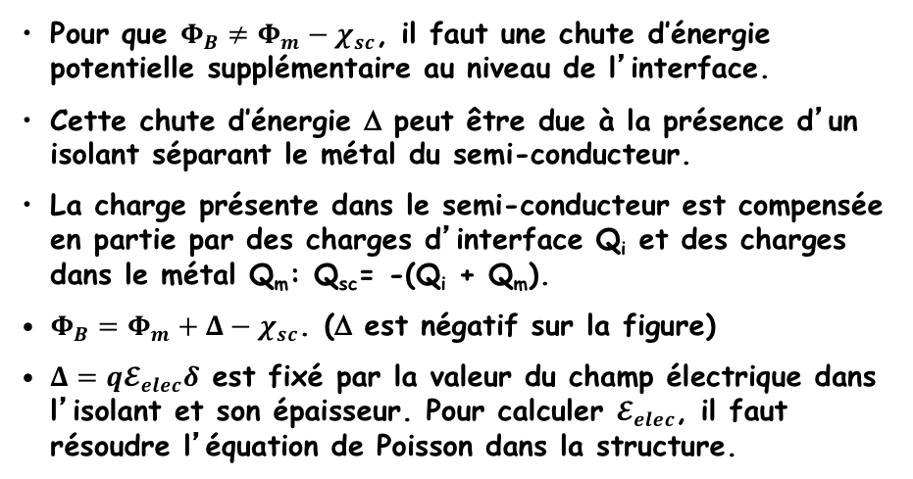

b) Présence d’un isolant mince à l’interface.
Δ
$Φ_{m}$
χ_{sc}
$Φ_{B}$
Q_{sc}
qV_{bi}
δ
E_{C}
Q_{i}
E_{Fn}
Q_{m}
E_{V}
Pour que $Φ_{B}≠Φ_{m}−χ_{sc}$, il faut une chute d’énergie potentielle supplémentaire au niveau de l’interface.
Cette chute d’énergie Δ peut être due à la présence d’un isolant séparant le métal du semi-conducteur.
La charge présente dans le semi-conducteur est compensée en partie par des charges d’interface Q_{i} et des charges dans le métal Q_{m}: Q_{sc}= -(Q_{i} + Q_{m}).
$Φ_{B}=Φ_{m}+Δ−χ_{sc}$. (Δ est négatif sur la figure)
$Δ=q𝓔_{elec}δ$ est fixé par la valeur du champ électrique dans l’isolant et son épaisseur. Pour calculer $𝓔_{elec}$, il faut résoudre l’équation de Poisson dans la structure.

Slide 7
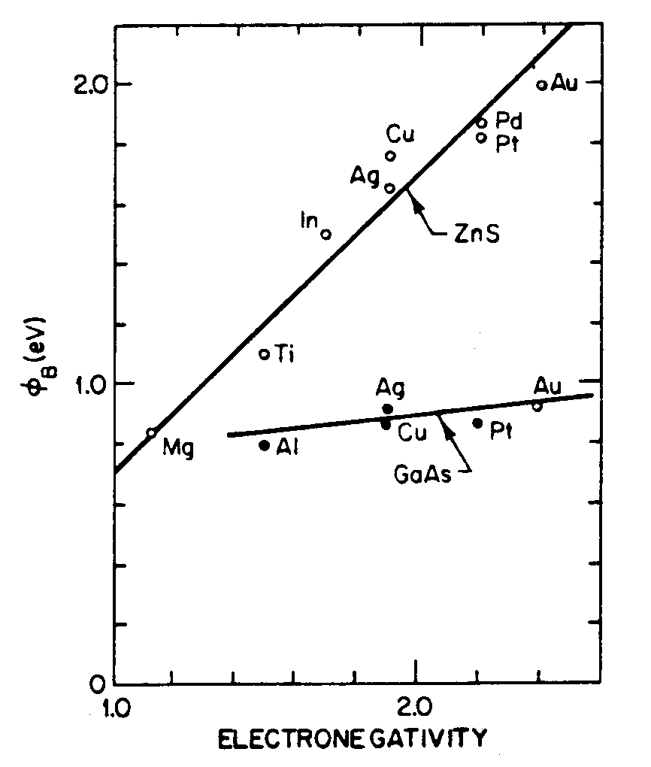
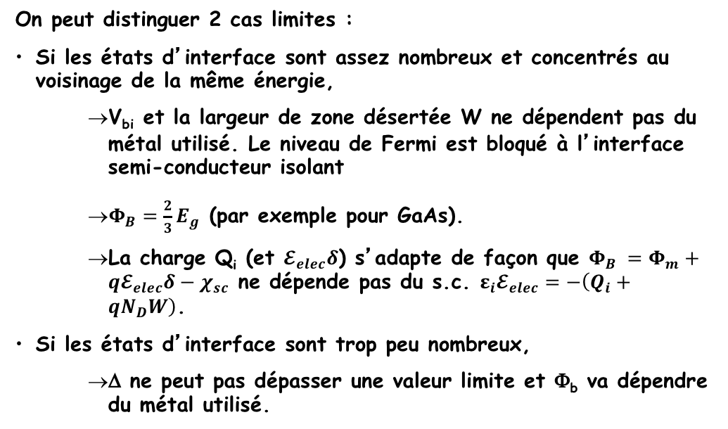
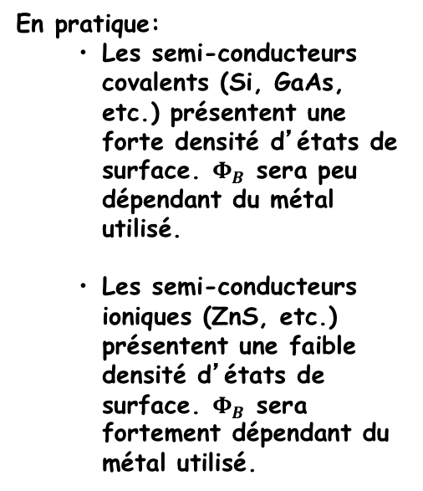
On peut distinguer 2 cas limites :
Si les états d’interface sont assez nombreux et concentrés au voisinage de la même énergie,
  V_{bi} et la largeur de zone désertée W ne dépendent pas du métal utilisé. Le niveau de Fermi est bloqué à l’interface semi-conducteur isolant
  $Φ_{B}=\frac{2}{3}E_{g}$ (par exemple pour GaAs).
  La charge Q_{i} (et $𝓔_{elec}δ$) s’adapte de façon que $Φ_{B} =Φ_{m}+q𝓔_{elec}δ−χ_{sc}$ ne dépende pas du s.c. $ε_{i}𝓔_{elec}=−\left(Q_{i}+qN_{D}W\right)$.
Si les états d’interface sont trop peu nombreux,
  Δ ne peut pas dépasser une valeur limite et Φ_{b} va dépendre du métal utilisé.
En pratique:
  Les semi-conducteurs covalents (Si, GaAs, etc.) présentent une forte densité d’états de surface. $Φ_{B}$ sera peu dépendant du métal utilisé.
  Les semi-conducteurs ioniques (ZnS, etc.) présentent une faible densité d’états de surface. $Φ_{B}$ sera fortement dépendant du métal utilisé.

Slide 8
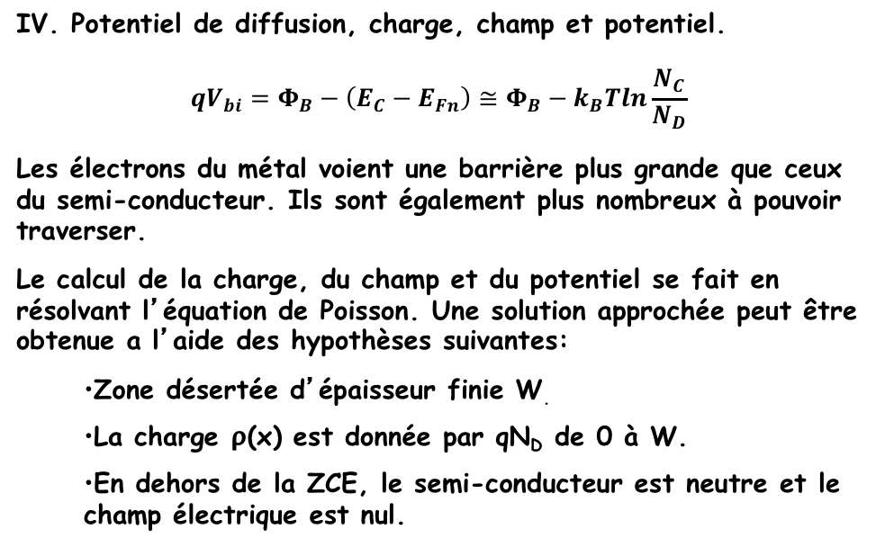


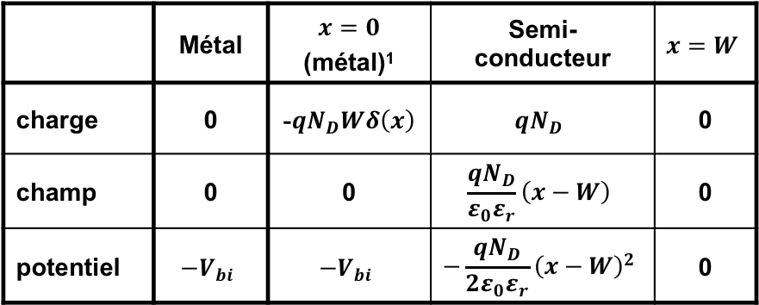
IV. Potentiel de diffusion, charge, champ et potentiel.
$$qV_{bi}=Φ_{B}−\left(E_{C}−E_{Fn}\right)≅Φ_{B}−k_{B}Tln\frac{N_{C}}{N_{D}}$$
Les électrons du métal voient une barrière plus grande que ceux du semi-conducteur. Ils sont également plus nombreux à pouvoir traverser.
Le calcul de la charge, du champ et du potentiel se fait en résolvant l’équation de Poisson. Une solution approchée peut être obtenue a l’aide des hypothèses suivantes:
  Zone désertée d’épaisseur finie W.
  La charge ρ(x) est donnée par qN_{D} de 0 à W.
  En dehors de la ZCE, le semi-conducteur est neutre et le champ électrique est nul.
 | Métal | $$x=0$$ (métal)¹ | Semi-conducteur | $$x=W$$
charge | 0 | -$qN_{D}Wδ\left(x\right)$ | $$qN_{D}$$ | 0
champ | 0 | 0 | $$\frac{qN_{D}}{ε_{0}ε_{r}}\left(x−W\right)$$ | 0
potentiel | $$−V_{bi}$$ | $$−V_{bi}$$ | $$−\frac{qN_{D}}{2ε_{0}ε_{r}}{\left(x−W\right)}^{2}$$ | 0
On en déduit (x=0): $V_{bi}=\frac{qN_{D}}{2ε_{0}ε_{r}}W^{2}$
Niveau du vide
métal
sc
E₀
$$Φ_{B}$$
¹ Le potentiel est continu en 0 mais pas dérivable, le champ est discontinu, il y a un plan de charge en surface
E_{F}
x
W

Slide 9
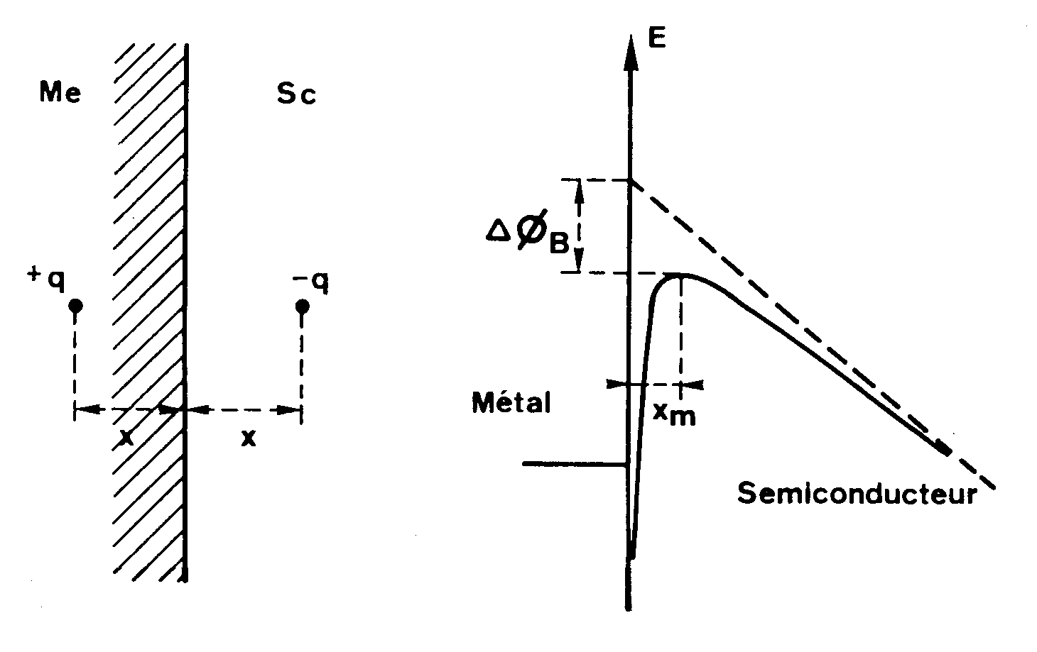
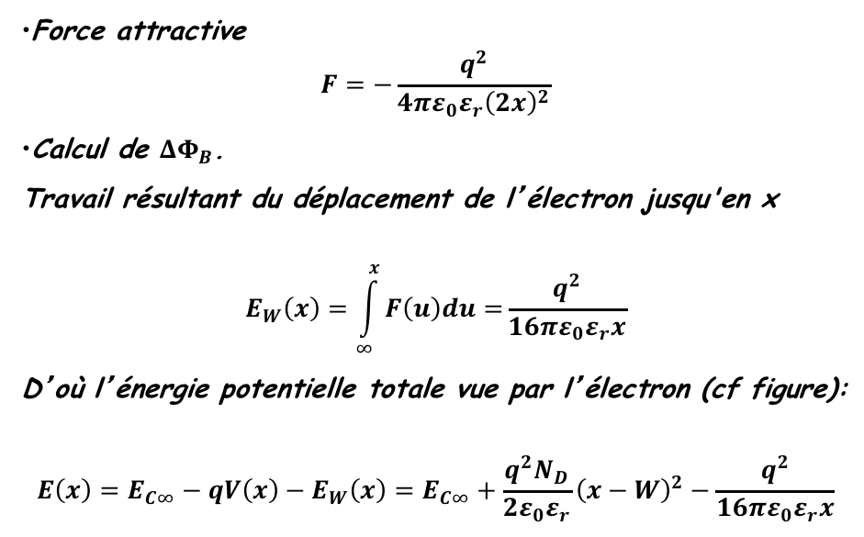
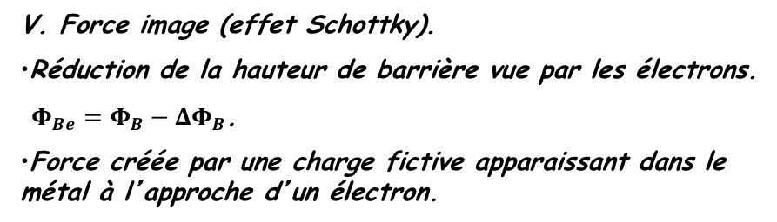
V. Force image (effet Schottky).
Réduction de la hauteur de barrière vue par les électrons.
$Φ_{Be}=Φ_{B}−ΔΦ_{B}$.
Force créée par une charge fictive apparaissant dans le métal à l’approche d’un électron.
Force attractive
$$F=−\frac{q^{2}}{4πε_{0}ε_{r}{\left(2x\right)}^{2}}$$
Calcul de $ΔΦ_{B}$.
Travail résultant du déplacement de l’électron jusqu'en x
$$E_{W}\left(x\right)=\int_{∞}^{x}{F\left(u\right)du=}\frac{q^{2}}{16πε_{0}ε_{r}x}$$
D’où l’énergie potentielle totale vue par l’électron (cf figure):
$$E\left(x\right)=E_{C∞}−qV\left(x\right)−E_{W}\left(x\right)=E_{C∞}+\frac{q^{2}N_{D}}{2ε_{0}ε_{r}}{\left(x−W\right)}^{2}−\frac{q^{2}}{16πε_{0}ε_{r}x}$$

Slide 10
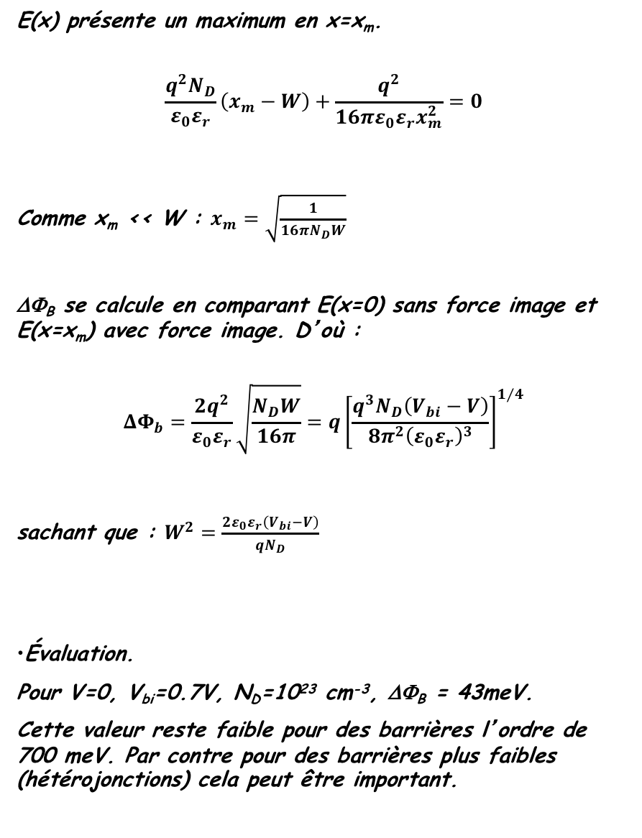
E(x) présente un maximum en x=x_{m}.
$$\frac{q^{2}N_{D}}{ε_{0}ε_{r}}\left(x_{m}−W\right)+\frac{q^{2}}{16πε_{0}ε_{r}x_{m}^{2}}=0$$
Comme x_{m} << W : $x_{m}=\sqrt{\frac{1}{16πN_{D}W}}$
ΔΦ_{B} se calcule en comparant E(x=0) sans force image et E(x=x_{m}) avec force image. D’où :
$$ΔΦ_{b}=\frac{2q^{2}}{ε_{0}ε_{r}}\sqrt{\frac{N_{D}W}{16π}}=q{\left[\frac{q^{3}N_{D}\left(V_{bi}−V\right)}{8π^{2}{\left(ε_{0}ε_{r}\right)}^{3}}\right]}^{1/4}$$
sachant que : $W^{2}=\frac{2ε_{0}ε_{r}\left(V_{bi}−V\right)}{qN_{D}}$
Évaluation.
Pour V=0, V_{bi}=0.7V, N_{D}=10²³ cm⁻³, ΔΦ_{B} = 43meV.
Cette valeur reste faible pour des barrières l’ordre de 700 meV. Par contre pour des barrières plus faibles (hétérojonctions) cela peut être important.

Slide 11
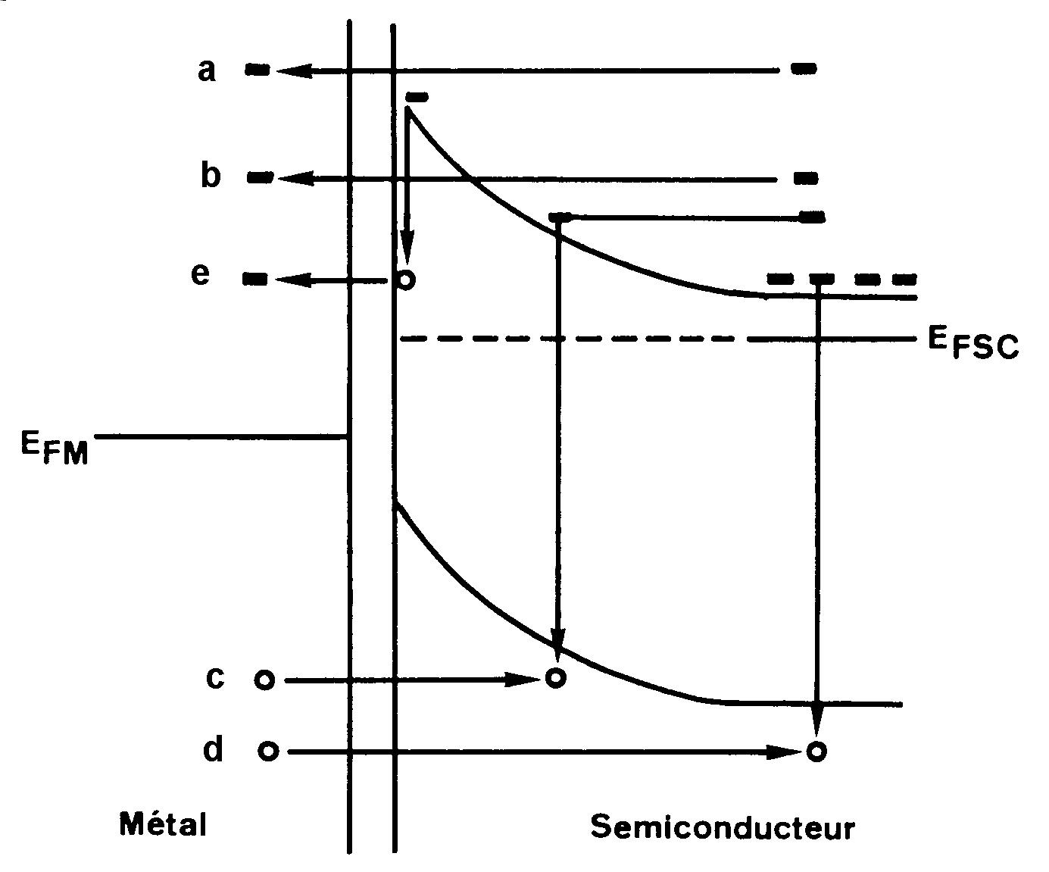
VI. Phénomènes de conduction.
Mécanismes invoqués
Ils sont nombreux.
Transport d’électrons au dessus de la barrière de potentiel :
  Transport thermoïonique
  Diffusion des électrons
Effet tunnel à travers la barrière.
Recombinaisons en zone de charge d’espace.
Diffusion de trous du métal et recombinaisons en ZQN.
Recombinaisons sur des états d’interface puis effet tunnel à travers l’interface vers le métal.
Idéalement on souhaite que le thermoïonique soit dominant.

Slide 12
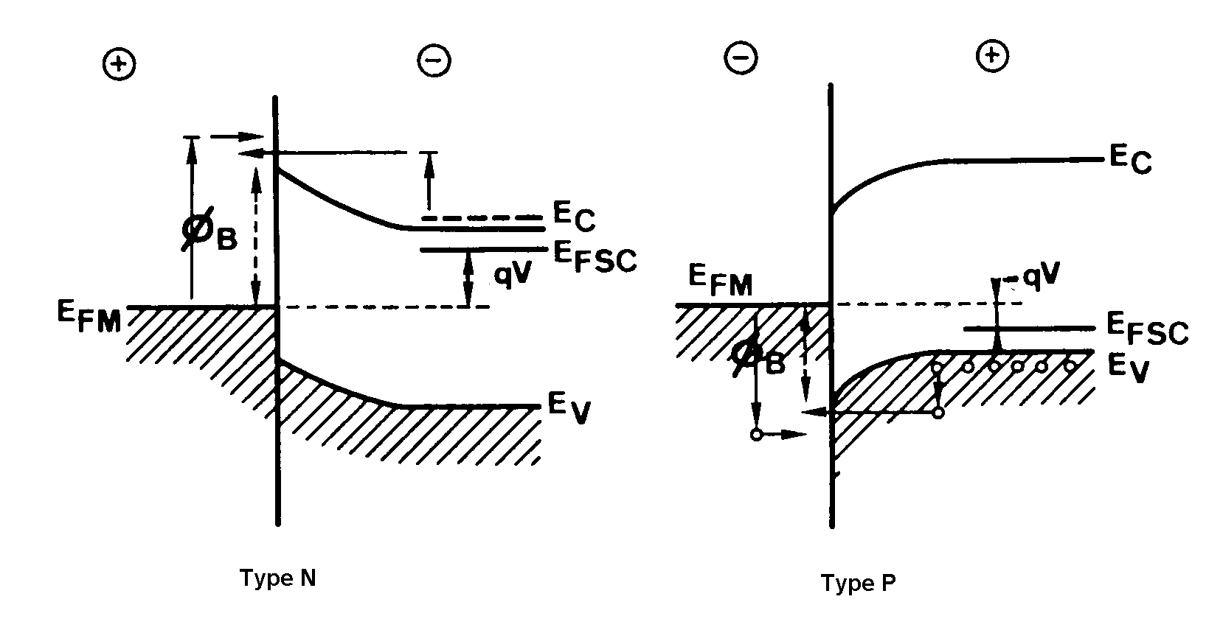
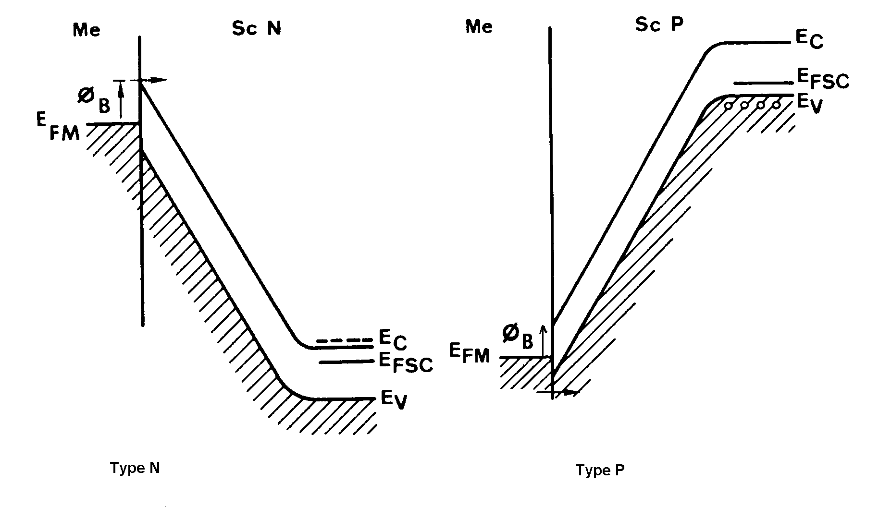
2. Effet thermoïonique.
  Description.
  Passage d’électrons chauds par-dessus la barrière de potentiel.
  À V=0 les 2 courants sont équilibrés.
  Polarisation directe : réduction de la barrière vue par les électrons du semi-conducteur.
  Polarisation inverse : augmentation de la barrière vue par les électrons du semi-conducteur.
  Dans les 2 cas la barrière vue par les électrons du métal est la même.

Slide 13
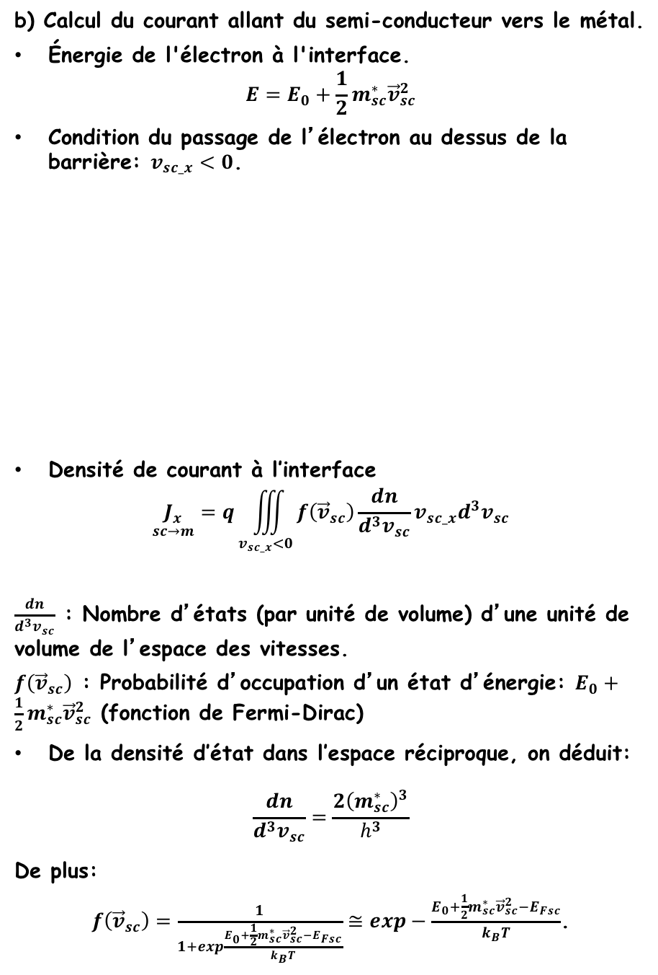
b) Calcul du courant allant du semi-conducteur vers le métal.
Énergie de l'électron à l'interface.
$$E=E_{0}+\frac{1}{2}m_{sc}^{∗}{\vec{v}}_{sc}^{2}$$
Condition du passage de l’électron au dessus de la barrière: $v_{sc_x}<0$.
Densité de courant à l’interface
$$\underset{sc→m}{J_{x}}=q\iiint_{v_{sc_x}<0}^{ }{f\left({\vec{v}}_{sc}\right)\frac{dn}{d^{3}v_{sc}}v_{sc_x}d^{3}v_{sc}}$$
$\frac{dn}{d^{3}v_{sc}}$ : Nombre d’états (par unité de volume) d’une unité de volume de l’espace des vitesses.
$f\left({\vec{v}}_{sc}\right)$ : Probabilité d’occupation d’un état d’énergie: $E_{0}+\frac{1}{2}m_{sc}^{∗}{\vec{v}}_{sc}^{2}$ (fonction de Fermi-Dirac)
De la densité d’état dans l’espace réciproque, on déduit:
$$\frac{dn}{d^{3}v_{sc}}=\frac{2{\left(m_{sc}^{∗}\right)}^{3}}{h^{3}}$$
De plus:
$f\left({\vec{v}}_{sc}\right)=\frac{1}{1+exp\frac{E_{0}+\frac{1}{2}m_{sc}^{∗}{\vec{v}}_{sc}^{2}−E_{Fsc}}{k_{B}T}}≅exp−\frac{E_{0}+\frac{1}{2}m_{sc}^{∗}{\vec{v}}_{sc}^{2}−E_{Fsc}}{k_{B}T}$.
Niveau du vide
e
métal
sc
E₀
Φ_{b}
E_{Fsc}
E_{Fm}
-qV
W

Slide 14
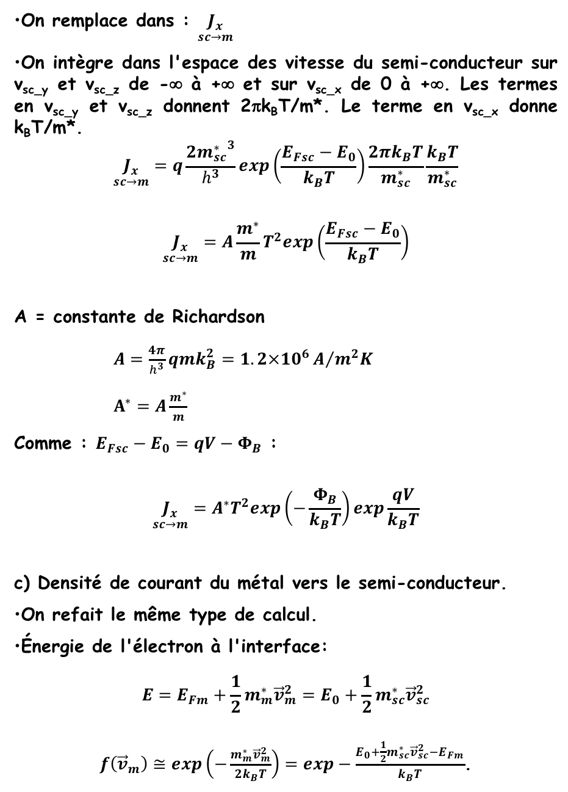
On remplace dans : $\underset{sc→m}{J_{x}}$
On intègre dans l'espace des vitesse du semi-conducteur sur v_{sc_y} et v_{sc_z} de -∞ à +∞ et sur v_{sc_x} de 0 à +∞. Les termes en v_{sc_y} et v_{sc_z} donnent 2πk_{B}T/m*. Le terme en v_{sc_x} donne k_{B}T/m*.
$$\underset{sc→m}{J_{x}}=q\frac{2{m_{sc}^{∗}}^{3}}{h^{3}}exp\left(\frac{E_{Fsc}−E_{0}}{k_{B}T}\right)\frac{2πk_{B}T}{m_{sc}^{∗}}\frac{k_{B}T}{m_{sc}^{∗}}$$
$$\underset{sc→m}{J_{x}}=A\frac{m^{∗}}{m}T^{2}exp\left(\frac{E_{Fsc}−E_{0}}{k_{B}T}\right)$$
A = constante de Richardson
$A=\frac{4π}{h^{3}}qmk_{B}^{2}=1.2×10^{6}A/{m^{2}K}$
$A^{∗}=A\frac{m^{∗}}{m}$
Comme : $E_{Fsc}−E_{0}=qV−Φ_{B}$ :
$$\underset{sc→m}{J_{x}}=A^{∗}T^{2}exp\left(−\frac{Φ_{B}}{k_{B}T}\right)exp\frac{qV}{k_{B}T}$$
c) Densité de courant du métal vers le semi-conducteur.
On refait le même type de calcul.
Énergie de l'électron à l'interface:
$$E=E_{Fm}+\frac{1}{2}m_{m}^{∗}{\vec{v}}_{m}^{2}=E_{0}+\frac{1}{2}m_{sc}^{∗}{\vec{v}}_{sc}^{2}$$
$f\left({\vec{v}}_{m}\right)≅exp\left(−\frac{m_{m}^{∗}{\vec{v}}_{m}^{2}}{{2k}_{B}T}\right)=exp−\frac{E_{0}+\frac{1}{2}m_{sc}^{∗}{\vec{v}}_{sc}^{2}−E_{Fm}}{k_{B}T}$.

Slide 15
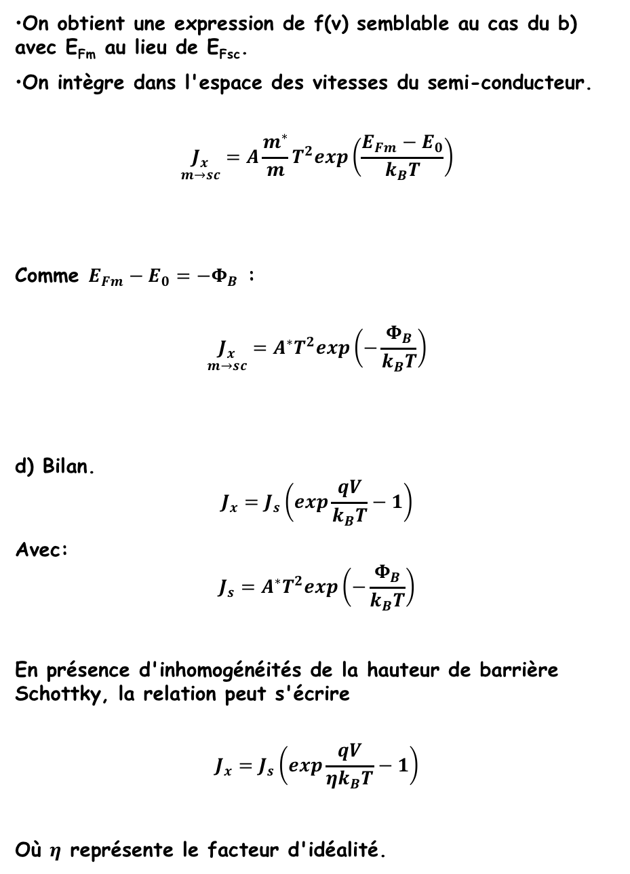
On obtient une expression de f(v) semblable au cas du b) avec E_{Fm} au lieu de E_{Fsc}.
On intègre dans l'espace des vitesses du semi-conducteur.
$$\underset{m→sc}{J_{x}}=A\frac{m^{∗}}{m}T^{2}exp\left(\frac{E_{Fm}−E_{0}}{k_{B}T}\right)$$
Comme $E_{Fm}−E_{0}=−Φ_{B}$ :
$$\underset{m→sc}{J_{x}}=A^{∗}T^{2}exp\left(−\frac{Φ_{B}}{k_{B}T}\right)$$
d) Bilan.
$$J_{x}=J_{s}\left(exp\frac{qV}{k_{B}T}−1\right)$$
Avec:
$$J_{s}=A^{∗}T^{2}exp\left(−\frac{Φ_{B}}{k_{B}T}\right)$$
En présence d'inhomogénéités de la hauteur de barrière Schottky, la relation peut s'écrire
$$J_{x}=J_{s}\left(exp\frac{qV}{ηk_{B}T}−1\right)$$
Où $η$ représente le facteur d'idéalité.

Slide 16
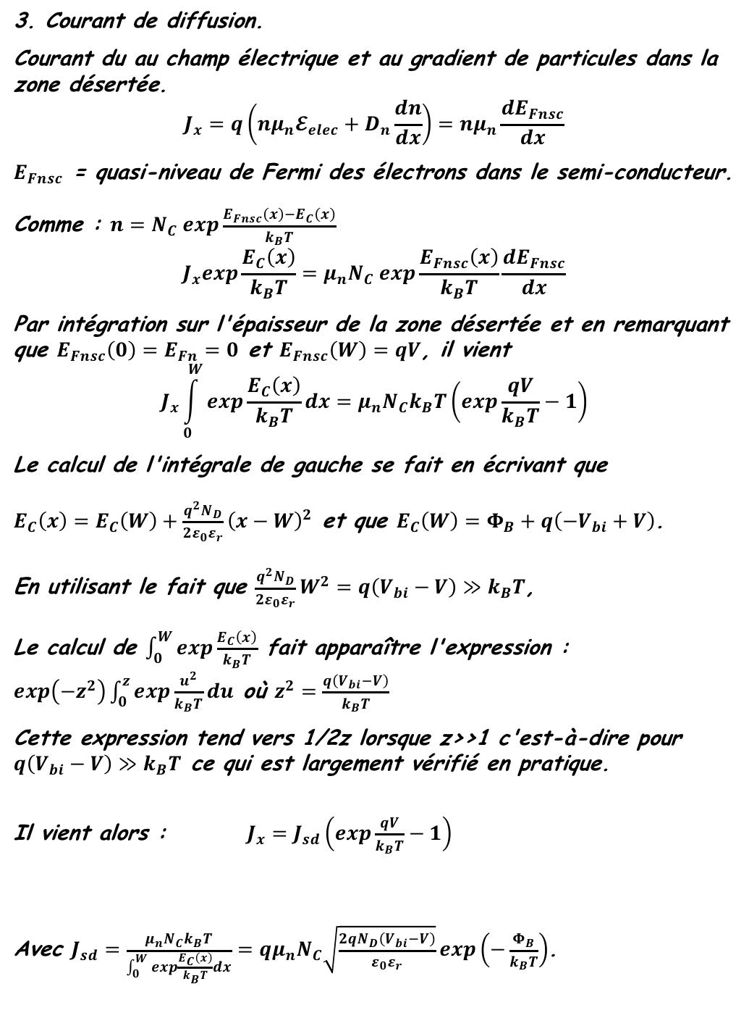
3. Courant de diffusion.
Courant du au champ électrique et au gradient de particules dans la zone désertée.
$$J_{x}=q\left(nμ_{n}𝓔_{elec}+D_{n}\frac{dn}{dx}\right)=nμ_{n}\frac{dE_{Fnsc}}{dx}$$
$E_{Fnsc}$ = quasi-niveau de Fermi des électrons dans le semi-conducteur.
Comme : $n=N_{C} exp\frac{E_{Fnsc}\left(x\right)−E_{C}\left(x\right)}{k_{B}T}$
$$J_{x}exp\frac{E_{C}\left(x\right)}{k_{B}T}=μ_{n}N_{C} exp\frac{E_{Fnsc}\left(x\right)}{k_{B}T}\frac{dE_{Fnsc}}{dx}$$
Par intégration sur l'épaisseur de la zone désertée et en remarquant que $E_{Fnsc}\left(0\right)=E_{Fn}=0$ et $E_{Fnsc}\left(W\right)=qV$, il vient
$$J_{x}\int_{0}^{W}{exp\frac{E_{C}\left(x\right)}{k_{B}T}dx}=μ_{n}N_{C}k_{B}T\left(exp\frac{qV}{k_{B}T}−1\right)$$
Le calcul de l'intégrale de gauche se fait en écrivant que
$E_{C}\left(x\right)=E_{C}\left(W\right)+\frac{q^{2}N_{D}}{2ε_{0}ε_{r}}{\left(x−W\right)}^{2}$ et que $E_{C}\left(W\right)=Φ_{B}+q\left(−V_{bi}+V\right)$.
En utilisant le fait que $\frac{q^{2}N_{D}}{2ε_{0}ε_{r}}W^{2}=q\left(V_{bi}−V\right)≫k_{B}T$,
Le calcul de $\int_{0}^{W}{exp\frac{E_{C}\left(x\right)}{k_{B}T}}$ fait apparaître l'expression : $exp\left(−z^{2}\right)\int_{0}^{z}{exp\frac{u^{2}}{k_{B}T}du}$ où $z^{2}=\frac{q\left(V_{bi}−V\right)}{k_{B}T}$
Cette expression tend vers 1/2z lorsque z>>1 c'est-à-dire pour $q\left(V_{bi}−V\right)≫k_{B}T$ ce qui est largement vérifié en pratique.
Il vient alors : $J_{x}=J_{sd}\left(exp\frac{qV}{k_{B}T}−1\right)$
Avec $J_{sd}=\frac{μ_{n}N_{C}k_{B}T}{\int_{0}^{W}{exp\frac{E_{C}\left(x\right)}{k_{B}T}dx}}=qμ_{n}N_{C}\sqrt{\frac{2qN_{D}\left(V_{bi}−V\right)}{ε_{0}ε_{r}}}exp\left(−\frac{Φ_{B}}{k_{B}T}\right)$.

Slide 17
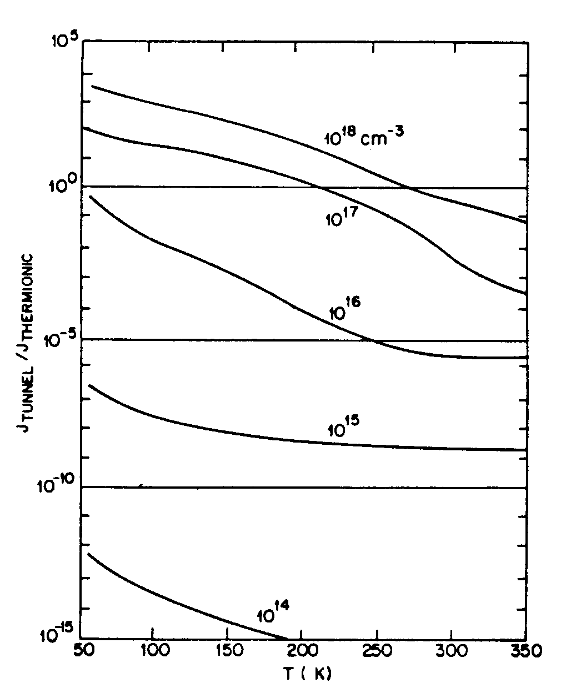

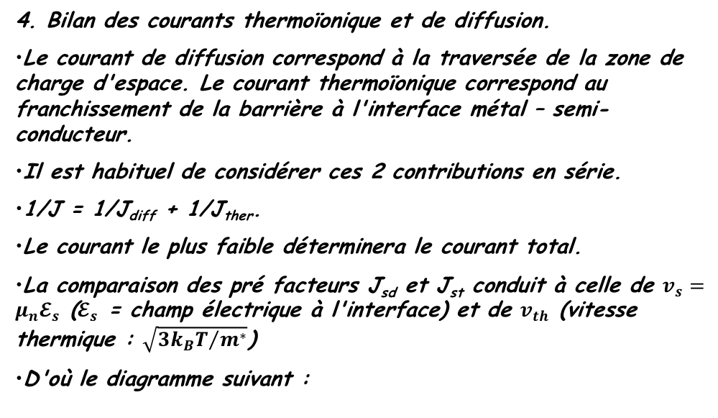
4. Bilan des courants thermoïonique et de diffusion.
Le courant de diffusion correspond à la traversée de la zone de charge d'espace. Le courant thermoïonique correspond au franchissement de la barrière à l'interface métal – semi-conducteur.
Il est habituel de considérer ces 2 contributions en série.
1/J = 1/J_{diff} + 1/J_{ther}.
Le courant le plus faible déterminera le courant total.
La comparaison des pré facteurs J_{sd} et J_{st} conduit à celle de $v_{s}=μ_{n}𝓔_{s}$ ($𝓔_{s}$ = champ électrique à l'interface) et de $v_{th}$ (vitesse thermique : $\sqrt{{3k_{B}T}/{m^{∗}}}$)
D'où le diagramme suivant :
Diffusion Thermoïonique Thermoïonique+tunnel
$$𝓔_{s}$$
V_{th}/4µ_{n}≈
10⁵ V/m
10⁷ V/m

Slide 18
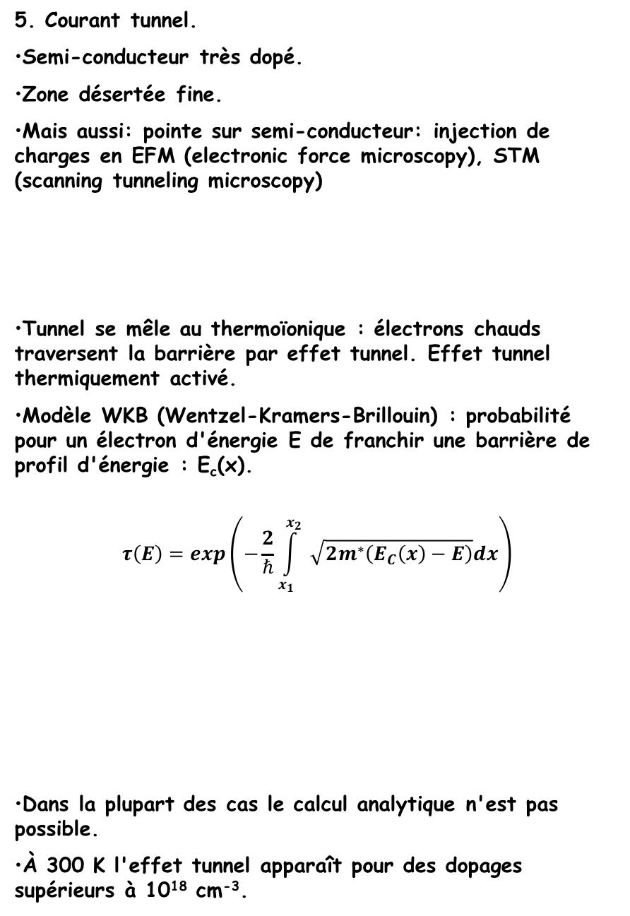
5. Courant tunnel.
Semi-conducteur très dopé.
Zone désertée fine.
Mais aussi: pointe sur semi-conducteur: injection de charges en EFM (electronic force microscopy), STM (scanning tunneling microscopy)
Tunnel se mêle au thermoïonique : électrons chauds traversent la barrière par effet tunnel. Effet tunnel thermiquement activé.
Modèle WKB (Wentzel-Kramers-Brillouin) : probabilité pour un électron d'énergie E de franchir une barrière de profil d'énergie : E_{c}(x).
$$τ\left(E\right)=exp\left(−\frac{2}{ℏ}\int_{x_{1}}^{x_{2}}{ \sqrt{2m^{∗}\left(E_{C}\left(x\right)−E\right)}dx}\right)$$
Dans la plupart des cas le calcul analytique n'est pas possible.
À 300 K l'effet tunnel apparaît pour des dopages supérieurs à 10¹⁸ cm⁻³.
E_{C}
E

Slide 19
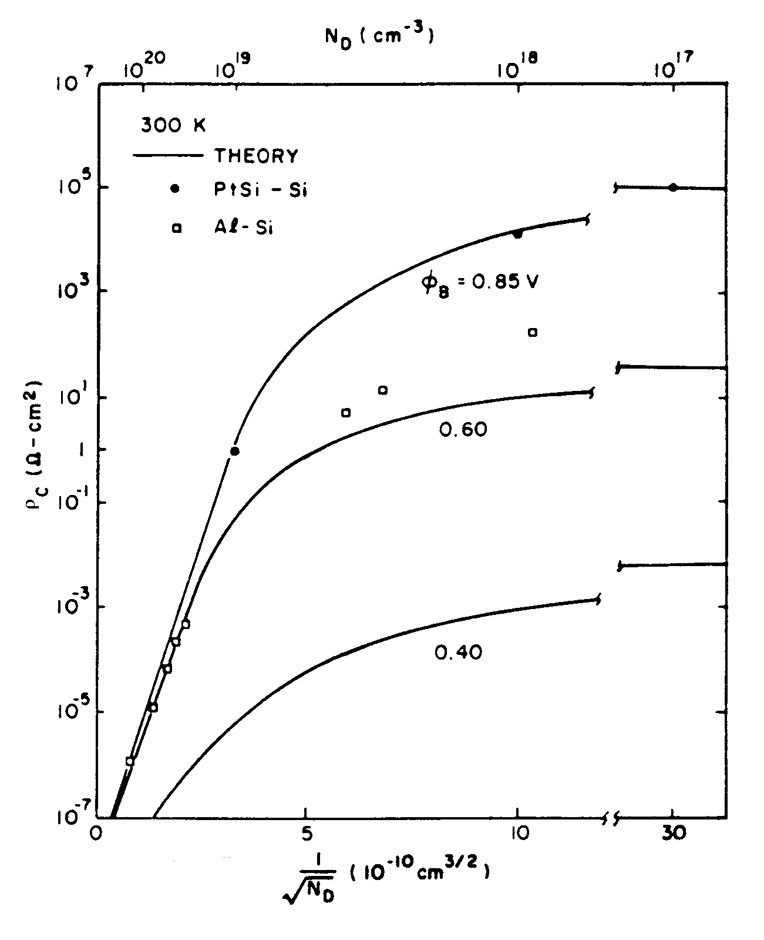
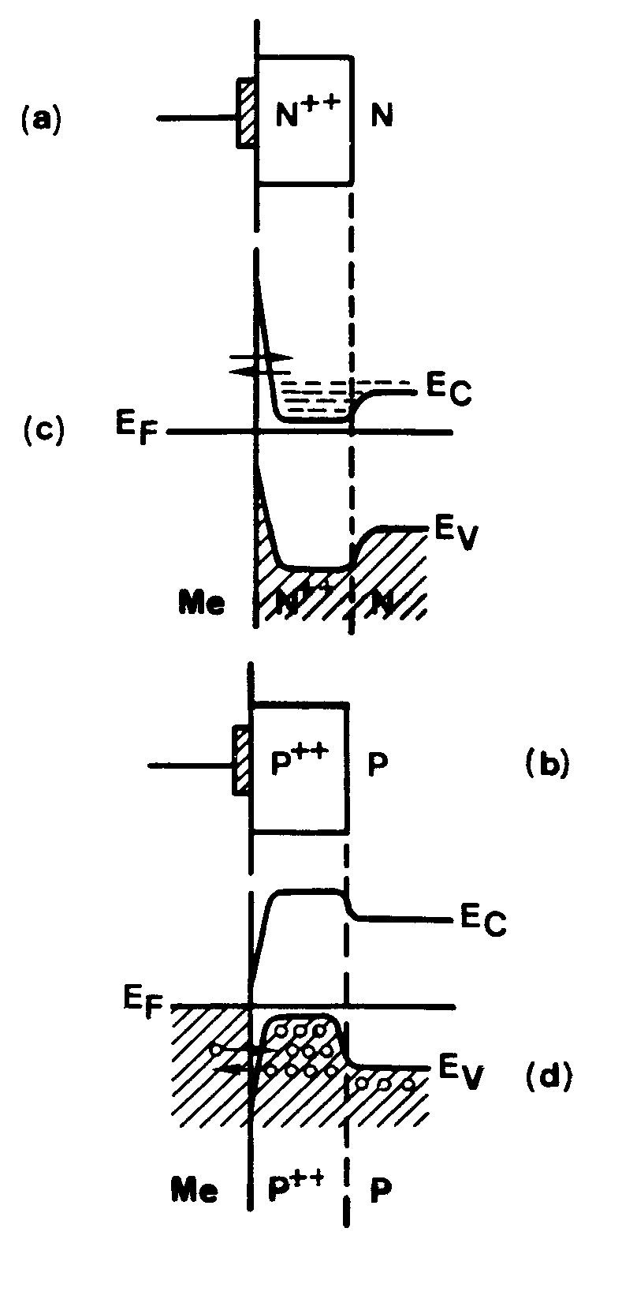
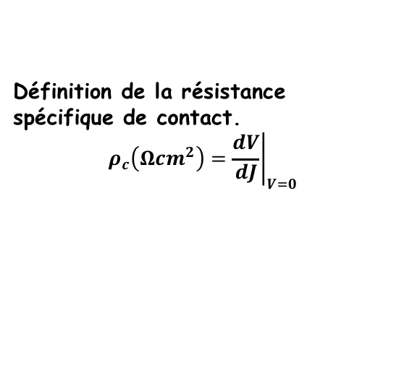
6) Contact ohmique.
L'effet tunnel permet la réalisation de contacts ohmiques.
Pour un dopage très élevé, l'effet tunnel domine et permet le passage d'un courant élevé pour une faible chute de tension.
Définition de la résistance spécifique de contact.
$$ρ_{c}\left(Ωcm^{2}\right)={\left.\frac{dV}{dJ}\right|}_{V=0}$$
contact
J

Slide 20
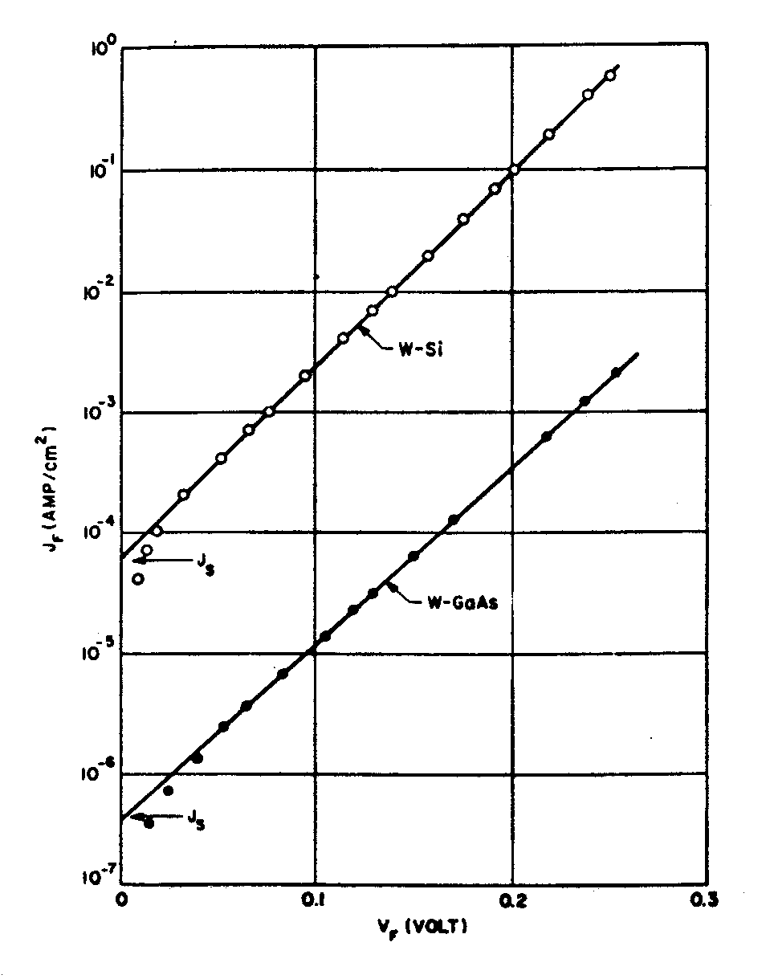
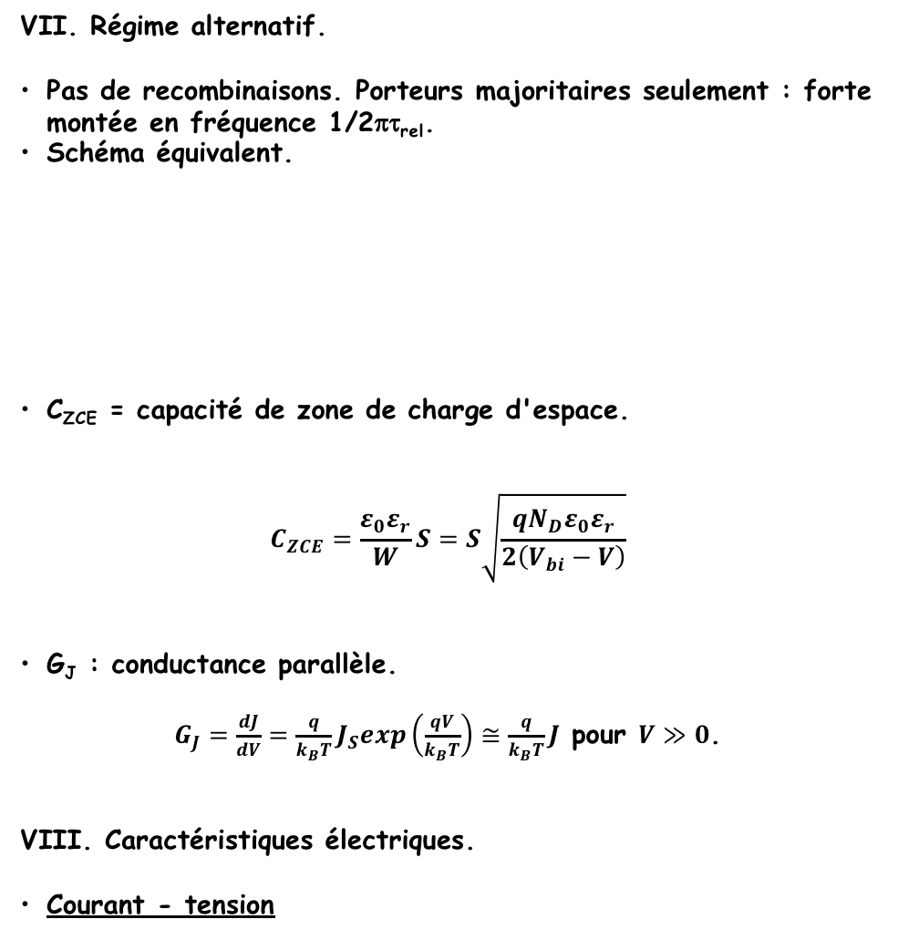
VII. Régime alternatif.
Pas de recombinaisons. Porteurs majoritaires seulement : forte montée en fréquence 1/2πτ_{rel}.
Schéma équivalent.
C_{ZCE} = capacité de zone de charge d'espace.
$$C_{ZCE}=\frac{ε_{0}ε_{r}}{W}S=S\sqrt{\frac{qN_{D}ε_{0}ε_{r}}{2\left(V_{bi}−V\right)}}$$
G_{J} : conductance parallèle.
$G_{J}=\frac{dJ}{dV}=\frac{q}{k_{B}T}J_{S}exp\left(\frac{qV}{k_{B}T}\right)≅\frac{q}{k_{B}T}J$ pour $V≫0$.
VIII. Caractéristiques électriques.
Courant - tension
C_{ZCE}
G_{J}
De la mesure de ln(J) en fonction de V on déduit le coefficient d'idéalité η et le pré facteur J_{s}.
De J_{s} on déduit Φ_{B} connaissant A*.

Slide 21
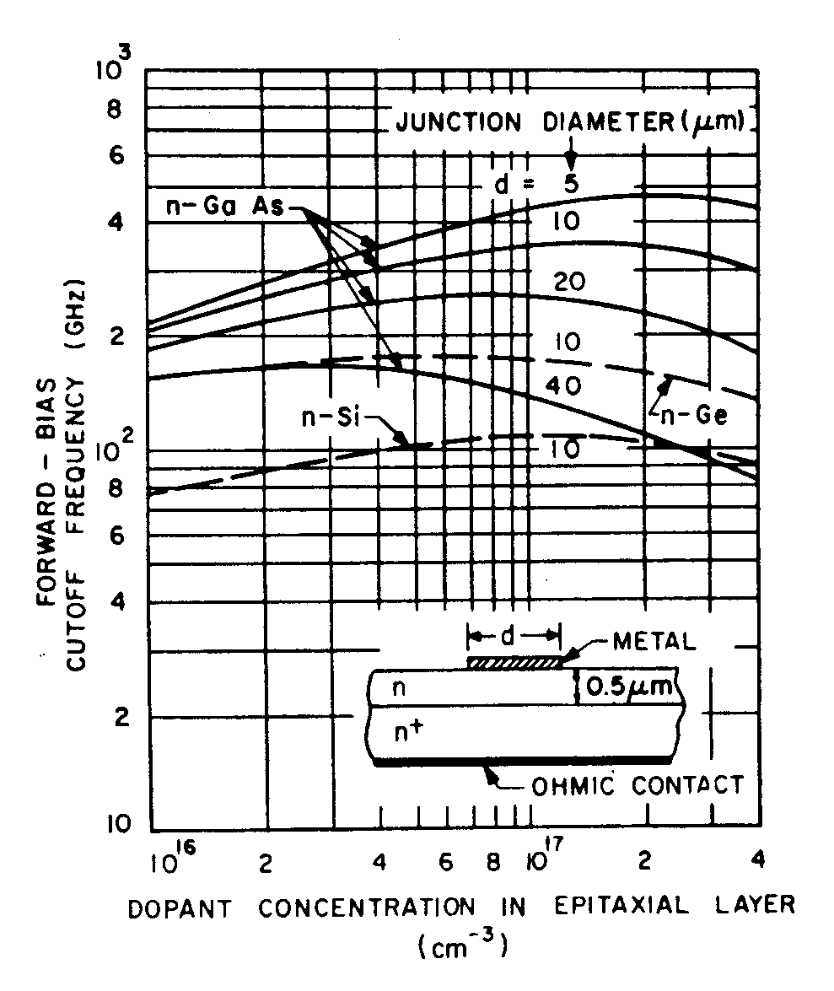
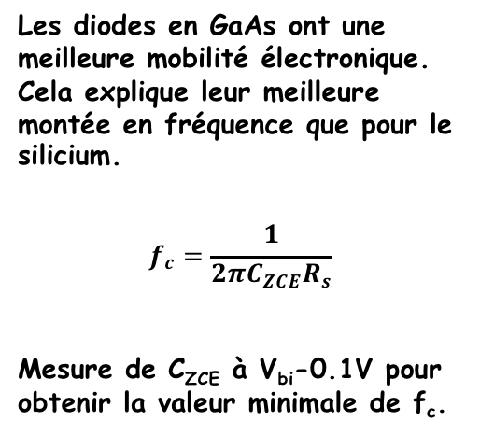
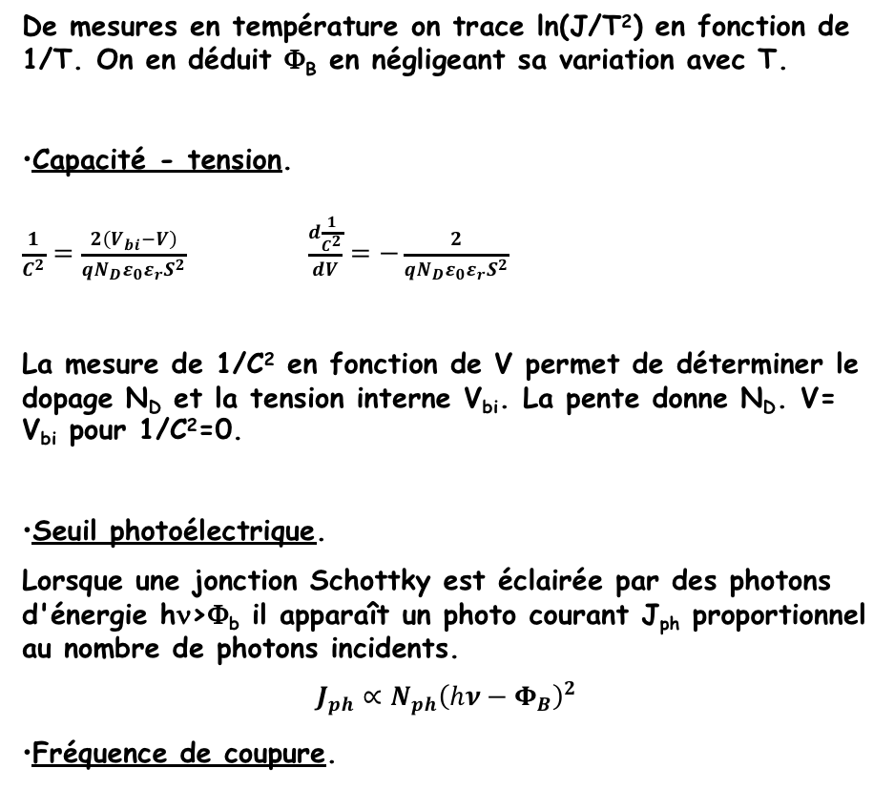
De mesures en température on trace ln(J/T²) en fonction de 1/T. On en déduit Φ_{B} en négligeant sa variation avec T.
Capacité - tension.
$\frac{1}{C^{2}}=\frac{2\left(V_{bi}−V\right)}{qN_{D}ε_{0}ε_{r}S^{2}}$ $\frac{d\frac{1}{C^{2}}}{dV}=−\frac{2}{qN_{D}ε_{0}ε_{r}S^{2}}$
La mesure de 1/C² en fonction de V permet de déterminer le dopage N_{D} et la tension interne V_{bi}. La pente donne N_{D}. V= V_{bi} pour 1/C²=0.
Seuil photoélectrique.
Lorsque une jonction Schottky est éclairée par des photons d'énergie hν>Φ_{b} il apparaît un photo courant J_{ph} proportionnel au nombre de photons incidents.
$$J_{ph}∝N_{ph}{\left(hν−Φ_{B}\right)}^{2}$$
Fréquence de coupure.
1/C²
V_{bi}
V
Les diodes en GaAs ont une meilleure mobilité électronique. Cela explique leur meilleure montée en fréquence que pour le silicium.
$$f_{c}=\frac{1}{2πC_{ZCE}R_{s}}$$
Mesure de C_{ZCE} à V_{bi}-0.1V pour obtenir la valeur minimale de f_{c}.

Slide 22
IX. Applications.
Rectification de puissance : évacuation facile de la chaleur par le contact métallique.
Automobile: redressement du courant d’alternateur
Composants hyperfréquences : la non linéarité et la montée en fréquence conduit à l’apparition d’harmoniques de rang élevé.
MESFET
Diode de blocage : limite le passage en direct de la jonction base-collecteur du transistor bipolaire en régime de commutation : limitation de la charge accumulée : réduction du temps de commutation.

Slide 23
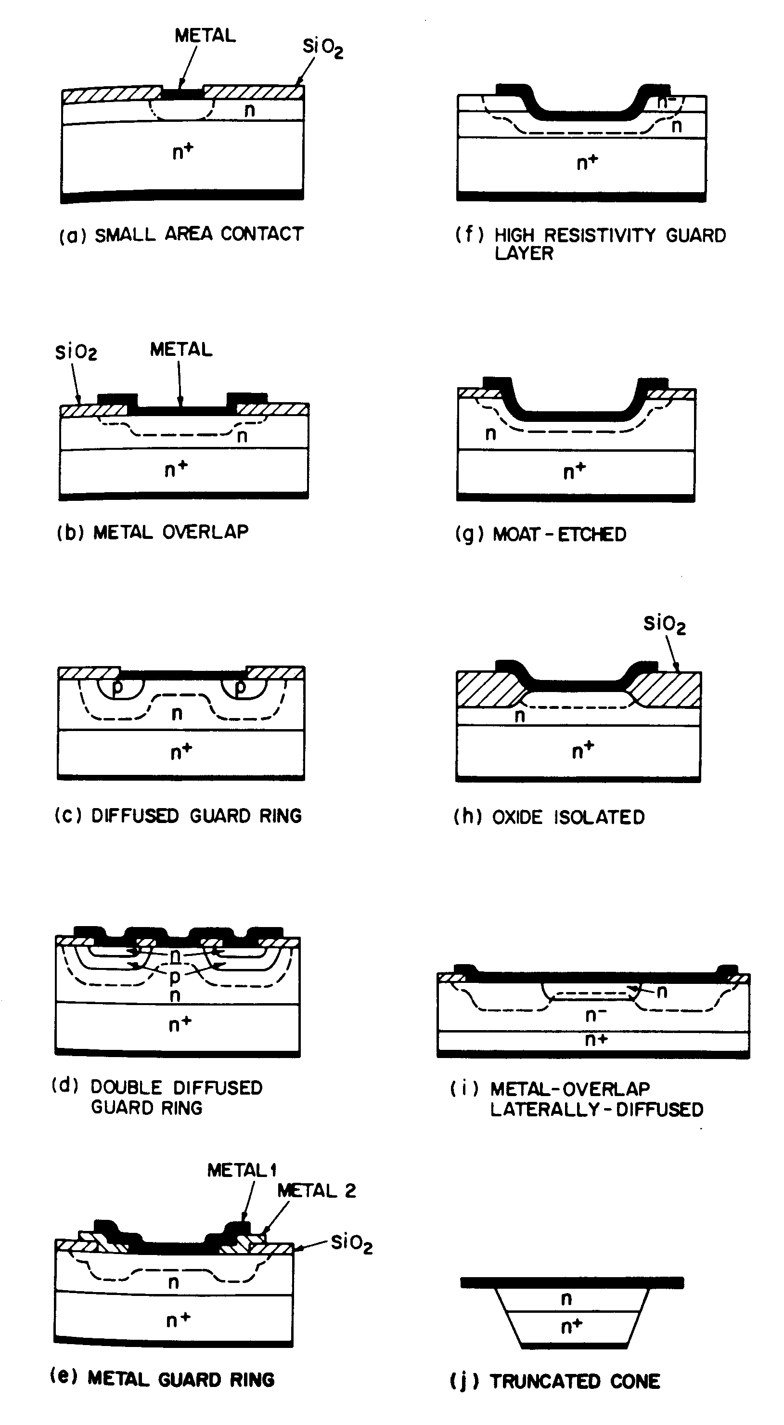
X. Technologie.
Circuits intégrés.
Amélioration de
Capa parasite
Temps de recouvrement
Suppression des effets de bord.
Caractéristique I-V idéale.
Réduit le temps de recouvrement.
Compliqué.
Grand signal.
Hyperfréquences.
Champ faible en périphérie assuré.

